Slide 1
Стратегия

Slide 2
Стратегия (Strategy) — это поведенческий паттерн, который позволяет инкапсулировать группу взаимосвязанных алгоритмов, и при необходимости заменять их друг на друга, без привязки к конкретным пользователям. То есть, Стратегия позволяет скрыть часть логики, предоставив возможность ее изменения.

Slide 3
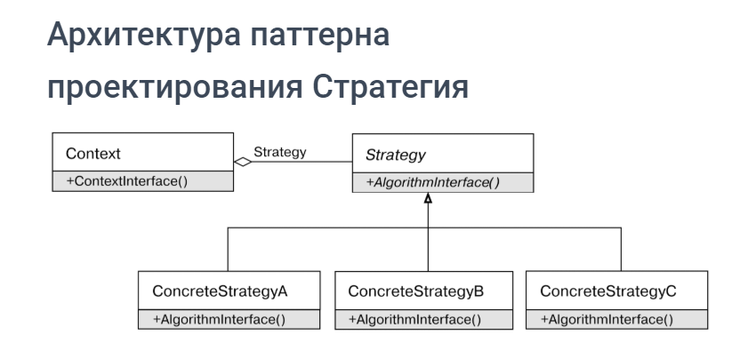

Slide 4
Применимость
Когда вам нужно использовать разные вариации какого-то алгоритма внутри одного объекта.
Когда у вас есть множество похожих классов, отличающихся только некоторым поведением.
Когда вы не хотите обнажать детали реализации алгоритмов для других классов.
Когда различные вариации алгоритмов реализованы в виде развесистого условного оператора. Каждая ветка такого оператора представляет собой вариацию алгоритма.

Slide 5
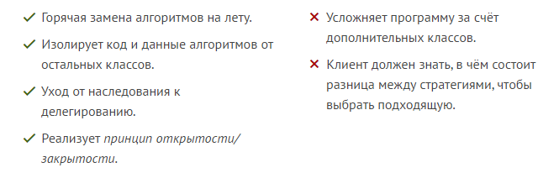
Преймущества и недостатки

